Slide 1
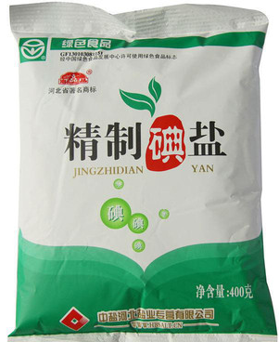
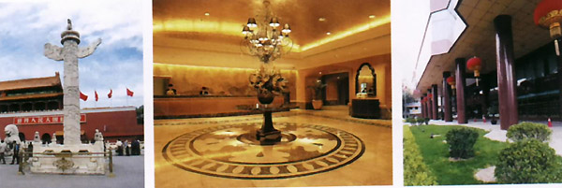
第十一单元 盐 化肥
课题1 生活中常见的盐
第2课时 复分解反应

Slide 2
一、复分解反应的概念：
两种化合物互相交换成分，生成另外两种化合物的反应，叫做复分解反应 。
NaOH + HCl
=
NaCl + H₂O
Na₂CO₃ + Ca(OH)₂ = 2NaOH + CaCO₃↓
化合物
化合物
表达式：AB + CD→
AD
+ CB
特 点：双交换，价不变

Slide 3
例：
CuCl₂ + NaOH
1、交换位置：
Cu + Na
CuCl₂ + NaOH
Cl OH
2、定化学式：
+1
-1
+2
-1
CuCl₂ + NaOH
NaCl+Cu(OH)₂
3、配平写完整：
CuCl₂ + 2NaOH
2NaCl+Cu(OH)₂

Slide 4


练习：判断下列反应是否属于复分解反应
1、Al(OH)₃+6HCl==AlCl₃+3H₂O
2、6HCl+Fe₂O₃==2FeCl₃+3H₂O
点燃
3、CH4 +2O2 ==CO2 + 2H2O
单质
4、CO₂ + Ca(OH)₂ == CaCO₃↓+ H₂O
没互换成分
5、Na₂CO₃+2HCl=2NaCl+H₂O+CO₂
H₂CO₃

Slide 5
教师点拨 四大基本反应类型的比较：
 | 化合反应 | 分解反应 | 置换反应 | 复分解反应
反应物种类 | 两种或两种以上 | 一种 | 一种单质、一种化合物 | 两种化合物
生成物种类 | 一种 | 两种或两种以上 | 一种单质、一种化合物 | 两种化合物
通式 | A＋B→AB | AB→ A＋B | A＋BC→ B＋AC | AB＋CD→AD＋CB

Slide 6

1．下列表述错误的是（ ）
A．Fe＋2HCl=== FeCl₂＋H₂↑ 置换反应
B．CO₂＋2NaOH=== Na₂CO₃＋H₂O 复分解反应
C．H₂CO₃=== CO₂↑＋H₂O 分解反应
D．CaO＋H₂O=== Ca(OH)₂ 化合反应
B

Slide 7
写出下列复分解反应的化学方程式，归纳出其具有的特征。
反应 | 化学方程式 | 特征
①CaCO₃+HCl | ________________________________________ | 从物质类别看，反应物和生成物都属于________，且各元素的化合价均________； ①②生成物中有________； ①②③生成物中有________； ③④生成物中有________
②NaHCO₃+HCl | ________________________________________
③NaOH＋H₂SO₄ | ________________________________________
④Ca(OH)₂+Na₂CO₃ | ________________________________________
⑤CuSO₄＋Ba(OH)₂ | ________________________________________
CaCO₃+2HCl == CaCl₂+H₂O+CO₂↑
NaHCO₃＋HCl == NaCl＋H₂O＋CO₂↑
化合物
不变
气体
2NaOH＋H₂SO₄ == Na₂SO₄＋2H₂O
水
Ca(OH)₂+Na₂CO₃ == 2NaOH+CaCO₃↓
沉淀
CuSO₄＋Ba(OH)₂ == BaSO₄↓＋Cu(OH)₂↓

Slide 8
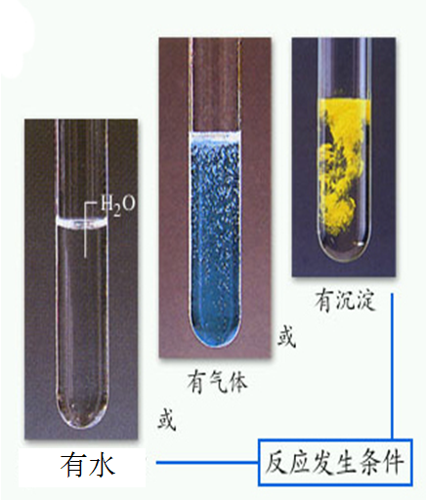
二、复分解反应发生的条件
只有当两种化合物互相交换成分，生成物中有沉淀或有气体或有水生成时，复分解反应才可以发生。

Slide 9

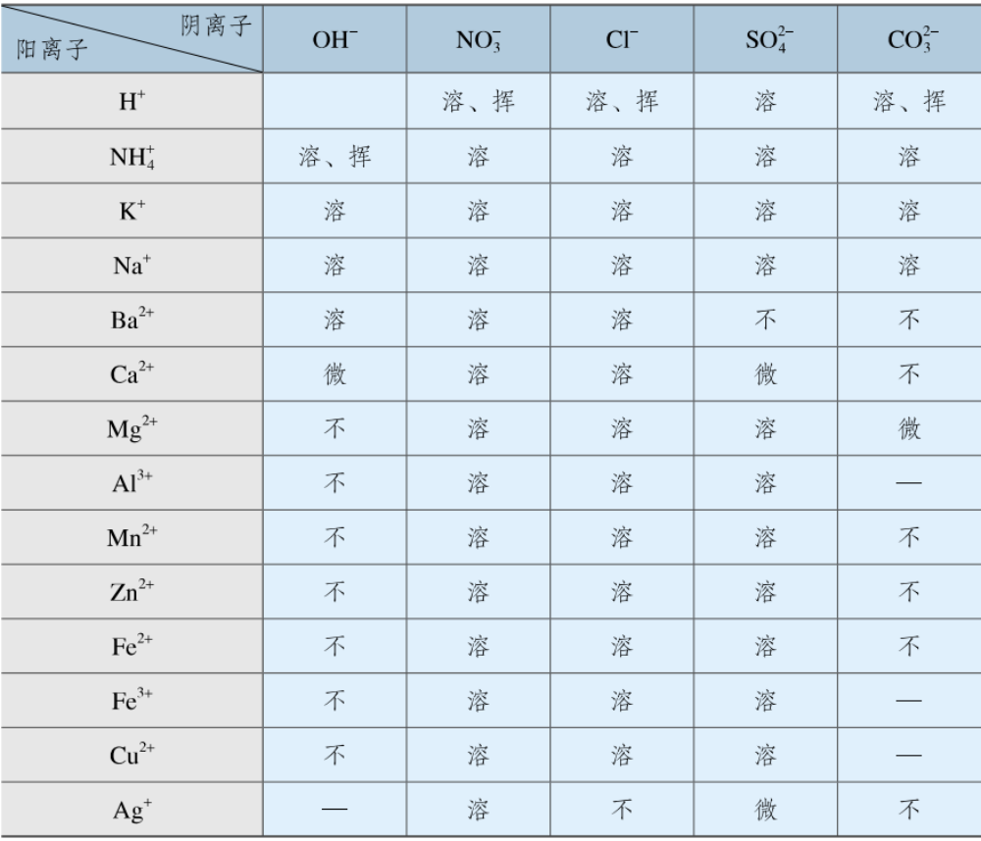
阅读课本第114页附录Ⅰ，小结常见碱和盐的溶解性规律。

Slide 10
阅读课本第114页附录Ⅰ，小结常见碱和盐的溶解性规律。
物质类别 | 涉及到的物质的化学式或离子符号
盐 | 含___________________ ___________________ 离子的盐均可溶于水
K⁺、Na⁺ 、
NH₄⁺、NO₃⁻
溶解性口诀
钾钠铵硝盐皆可溶

Slide 11
阅读课本第114页附录Ⅰ，小结常见碱和盐的溶解性规律。
物质类别 | 涉及到的物质的化学式或离子符号
盐 | 氯化物(盐酸盐)：_________不溶于水
AgCl
溶解性口诀
盐酸盐不溶是银盐
AgCl

Slide 12
阅读课本第114页附录Ⅰ，小结常见碱和盐的溶解性规律。
物质类别 | 涉及到的物质的化学式或离子符号
盐 | 硫酸盐：___________不溶于水
BaSO₄
BaSO₄
溶解性口诀
硫酸盐不溶是钡盐

Slide 13
阅读课本第114页附录Ⅰ，小结常见碱和盐的溶解性规律。
物质类别 | 涉及到的物质的化学式或离子符号
盐 | 碳酸盐：___________ _______________________ 均可溶于水
(NH₄)₂CO₃
K₂CO₃
K₂CO₃,
Na₂CO₃ ,(NH₄)₂CO₃
Na₂CO₃
溶解性口诀
碳酸盐只溶钾钠铵

Slide 14
阅读课本第114页附录Ⅰ，小结常见碱和盐的溶解性规律。
物质类别 | 涉及到的物质的化学式或离子符号
碱 | ________________________ ________________________ 均可溶于水[注：Ca(OH)₂是微溶物，作为反应物时可认为是可溶物]
NH₃·H₂O
KOH
KOH,Ca(OH)₂, NaOH,
Ba(OH)₂ , NH₃·H₂O
NaOH
Ba(OH)₂
Ca(OH)₂
溶解性口诀
多数酸溶碱少溶，
溶碱只有钾钠铵钡钙

Slide 15
探究：书本P₇₅
判断稀硫酸与下列四种化合物的溶液之间是否能发生反应，填写下表：
物质 | 是否反应 | 判断依据 | 化学方程式
稀硫酸＋ NaOH溶液
稀硫酸＋ NaCl溶液
稀硫酸＋ K₂CO₃溶液
稀硫酸＋ Ba（NO₃）₂溶液
反应
有水生成
H₂SO₄＋2NaOH= Na₂SO₄＋2H₂O
没有沉淀或
气体或水生成
不反应
无
有气体和水生成
H₂SO₄＋K₂CO₃===
K₂SO₄＋H₂O＋CO₂↑
反应
H₂SO₄＋Ba（NO₃）₂=
BaSO₄↓＋2HNO₃
反应
有沉淀生成

Slide 16
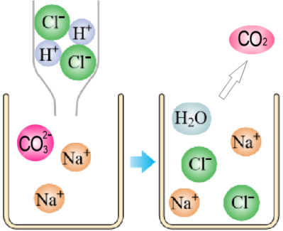
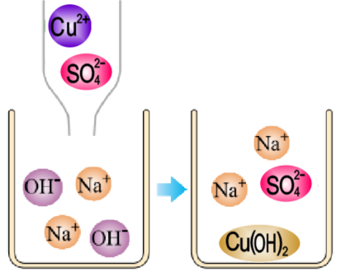
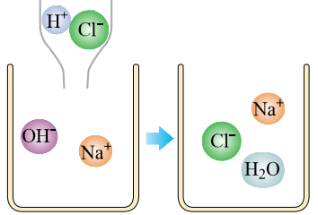
三、 从微观角度看复分解反应的实质
完成下列反应的有关问题。
举例 | 稀盐酸与氢氧化钠反应 | 稀盐酸与碳酸钠反应 | 硫酸铜与氢氧化钠反应
化学方程式
反应过程的 微观示意图
反应的实质
“旁观”离子
HCl+NaOH
=NaCl+H₂O
2HCl+Na₂CO₃
=2NaCl+CO₂↑+H₂O
CuSO₄+2NaOH
=Cu(OH)₂↓+Na₂SO₄
↑
↓
H＋＋OH－=H₂O
2H＋＋CO₃²⁻
= CO₂↑＋H₂O
Cu^{2＋}＋2OH－
= Cu(OH)₂↓
Na＋、Cl－
Na＋、Cl－
Na＋、SO₄²⁻

Slide 17
三、 从微观角度看复分解反应的实质
举例 | 稀盐酸与氢氧化钠反应 | 稀盐酸与碳酸钠反应 | 硫酸铜与氢氧化钠反应
反应的化学 方程式
反应过程的 微观图
反应的实质
HCl+NaOH
=NaCl+H₂O
2HCl+Na₂CO₃
=2NaCl+CO₂↑+H₂O
CuSO₄+2NaOH
=Cu(OH)₂↓+Na₂SO₄
↑
↓
2H＋＋CO₃²⁻
= CO₂↑＋H₂O
Cu^{2＋}＋2OH－
= Cu(OH)₂↓
H＋＋OH－=H₂O
【小结归纳】酸碱盐之间发生复分解反应的实质是离子之间的反应，两种离子之间如果能结合生成沉淀或放出气体或生成水，反应就能发生。

Slide 18
2.判断下列各组离子在水溶液中能否共存，能的打“√”，不能的打“×”。
 | 离子 | 能否共存 |  |  | 离子 | 能否共存
① | Fe^{3＋}与OH－ |  |  | ⑥ | Ag＋与Cl－
② | Mg^{2＋}与OH－ |  |  | ⑦ | H＋与HCO₃－
③ | Ba^{2＋}与CO₃^{2－} |  |  | ⑧ | Mg^{2＋}与SO₄^{2－}
④ | Ca^{2＋}与CO₃^{2－} |  |  | ⑨ | Na＋与CO₃^{2－}
⑤ | Ba^{2＋}与SO₄^{2－} |  |  | ⑩ | NH₄＋与NO₃－
×
×
×
×
×
√
×
√
×
√

Slide 19
教师点拨
初中阶段常见的不能共存的离子：
①OH－不能与H＋、Cu^{2＋}、Fe^{3＋}、Mg^{2＋}、Al^{3＋}、NH₄＋等共存；
②CO₃^{2－}不能与H＋、Ca^{2＋}、Ba^{2＋}共存；
③SO₄^{2－}不能与Ba^{2＋}共存；
④Cl－不能与Ag＋共存；
⑤H＋不能与CO₃^{2－}、HCO₃－、OH－共存。

Slide 20
3.能在同一溶液中大量共存，且溶液无色透明的一组物质是（ ）
A．Fe₂ (SO₄)₃、NaCl、Zn ( NO₃)₂
B．MgCl₂、Na₂SO₄、NaOH
C．CaCl₂、NaNO₃、Ba ( NO₃)₂
D．H₂SO₄、NaNO₃、NaHCO₃
4.易错辨析。判断下列说法是否正确,对的打“√”,错的打“×”。
(1)有沉淀生成的反应一定是复分解反应。（ ）
(2)反应物和生成物都是化合物的反应一定是复分解反应。（ ）
(3)在复分解反应中，生成物不可能同时出现水、沉淀或气体中的两种。（ ）
(4) MgCl₂溶液与NaOH溶液混合后有沉淀生成，溶液总质量减小。（ ）
C
×
×
×
√

